Slide 1

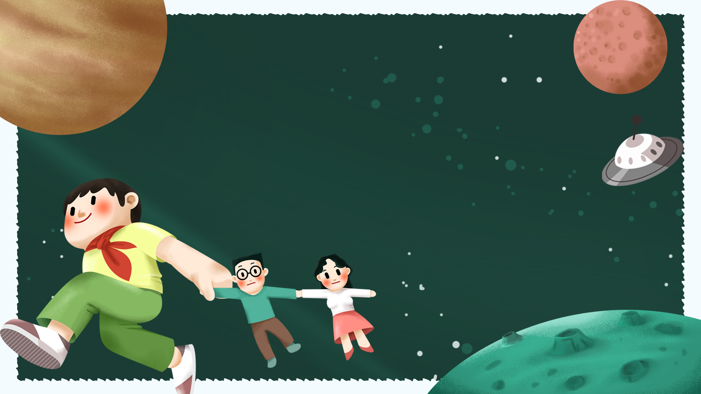
CHỦ ĐỀ:
RÈN LUYỆN BẢN THÂN
GVTH: TRẦN THỊ MỸ LỆ

Slide 2
1
GÓC HỌC TẬP CỦA EM
NỘI DUNG
2
SẮP XẾP NƠI Ở CỦA EM
3
GIAO TIẾP PHÙ HỢP
4
CHI TIÊU HỢP LÝ

Slide 3
KHỞI ĐỘNG: AI NHANH HƠN
CHIA LỚP LÀM 3 NHÓM: MỖI NHÓM THI NHAU LÊN BẢNG TRÌNH BÀY TẤT CẢ CÁC DỤNG CỤ MÀ EM CÓ THỂ ĐẶT Ở GÓC HỌC TẬP CỦA MÌNH?
ĐỘI NÀO NHIỀU ĐÁP ÁN CHÍNH XÁC NHẤT THÌ ĐỘI ĐÓ CHIẾN THẮNG

Slide 4

1
GÓC HỌC TẬP CỦA EM

Slide 5
Em hãy chia sẽ về việc sắp xếp góc học tập của mình

Slide 6
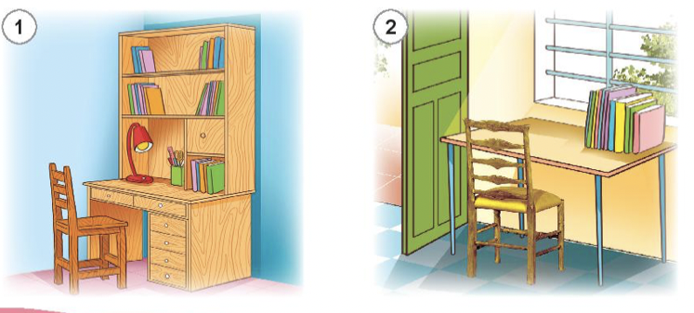
_KẾT LUẬN_
_GÓC SẮP XẾP_
Góc học tập là nơi cất giữ sách vở, đồ dùng học tập và là nơi ngôi học hằng ngày của các em.
Click Add a Title
I love you more than I've ever loved any woman. And I've waited longer for you than I've waited for any woman.
I love you more than I've ever loved any woman. And I've waited longer for you than I've waited for any woman.
I love you more than I've ever loved any woman. And I've waited longer for you than I've waited for any woman.
THAM KHẢO HÌNH ẢNH VÀ ĐƯA RA Ý TƯỞNG SẮP XẾP GỌC HỌC TẬP

Slide 7
_KẾT LUẬN_
_KẾT LUẬN_
Việc tìm kiếm đồ dùng học tập, sách vở mỗi khi cần dùng đến có dễ dàng, nhanh chóng hay không, việc ngồi học ở góc học tập có thoải mái, dễ chịu hay không tuỳ thuộc rất nhiều vào sự sắp xếp sách vở, đồ dùng học tập ở góc học tập của mỗii người.
Góc học tập là nơi cất giữ sách vở, đồ dùng học tập và là nơi ngôi học hằng ngày của các em.
Click Add a Title
I love you more than I've ever loved any woman. And I've waited longer for you than I've waited for any woman.
I love you more than I've ever loved any woman. And I've waited longer for you than I've waited for any woman.
I love you more than I've ever loved any woman. And I've waited longer for you than I've waited for any woman.
Chia sẻ việc sắp xếp góc học tập gọn gàng, ngăn nắp

Slide 8
TRÒ CHƠI SẮP XẾP GÓC HỌC TẬP CỦA EM
GV chuẩn bị 4 bàn học. Tất cả sách vở, dụng cụ học tập, cặp, chậu hoa nhỏ, hộp bút, khay bút,...
LUẬT CHƠI: TRONG VÒNG 10 PHÚT MỖI ĐỘI SẼ SẮP XẾP GÓC HỌC TẬP CỦA TỔ MÌNH CHO GỌN GÀNG, HỢP LÝ, KHOA HỌC

Slide 9

2
SẮP XẾP
NƠI Ở
CỦA EM

Slide 10
CHIA SẺ CÁCH SẮP XẾP NƠI Ở GỌN GÀNG NGĂN NẮP
GÓC CHIA SẺ

Slide 11
SUY NGẪM VÀ VIẾT RA GIẤY CÁCH SẮP XẾP NƠI Ở CỦA EM
Cách sắp xếp các đồ dùng cá nhân của em trong gia đình như thế nào?
Nêu những việc nên làm đê nơi ở của em luôn gọn gàng, ngăn nắp.
Nêu được thay đổi cách sắp xếp nơi ở của mình, em sẽ thay đối như thế nào?
GỢI Ý 1
GỢI Ý 2
GỢI Ý 3

Slide 12
GÓC HÙNG BIỆN
YK1
Nơi ở là không gian cùa riêng em nên không cần phải sắp xếp gọn gàng, ngăn năp.
YK2
Ý kiến 2: sắp xếp vật dụng cá nhân làm mất thời gian của em. Chỉ cần để vật dụng cá nhân sao cho tiện sử dụng.

Slide 13
_KẾT LUẬN_
Cách sắp xếp nơi ở của mỗi người khác nhau do sở thích, điều kiện, khả năng khác nhau.
1
3
Mồi người đêu có những đồ dùng cá nhân và nơi ở của mình. Nơi ở của mồi cá nhân ngăn nắp, gọn gàng, không chỉ giúp ta nhanh chóng tìm được những đồ dùng cá nhân khi cần sử dụng mà còn góp phần tạo không gian sống thông thoáng, đẹp mắt trong gia đình.
Để nơi sinh hoạt cá nhân luôn gọn gàng, ngăn nắp, mỗi chúng ta cẩn biết cách sắp xếp và tự giác thực hiện nhũng việc nên làm như: oấp, xếp chăn màn gọn gàng sau khi ngủ dậy; gấp quần áo, khăn, tất âã phơi khô và cất riêng từng thứ vào nơi dành riêng cho mình; đồ dùng cá
2

Slide 14
SẮP XẾP MỀN GỐI SAU KHI NGỦ TRƯA Ở TRƯỜNG
GÓC THỰC HÀNH

Slide 15
3
GIAO TIẾP PHÙ HỢP

Slide 16
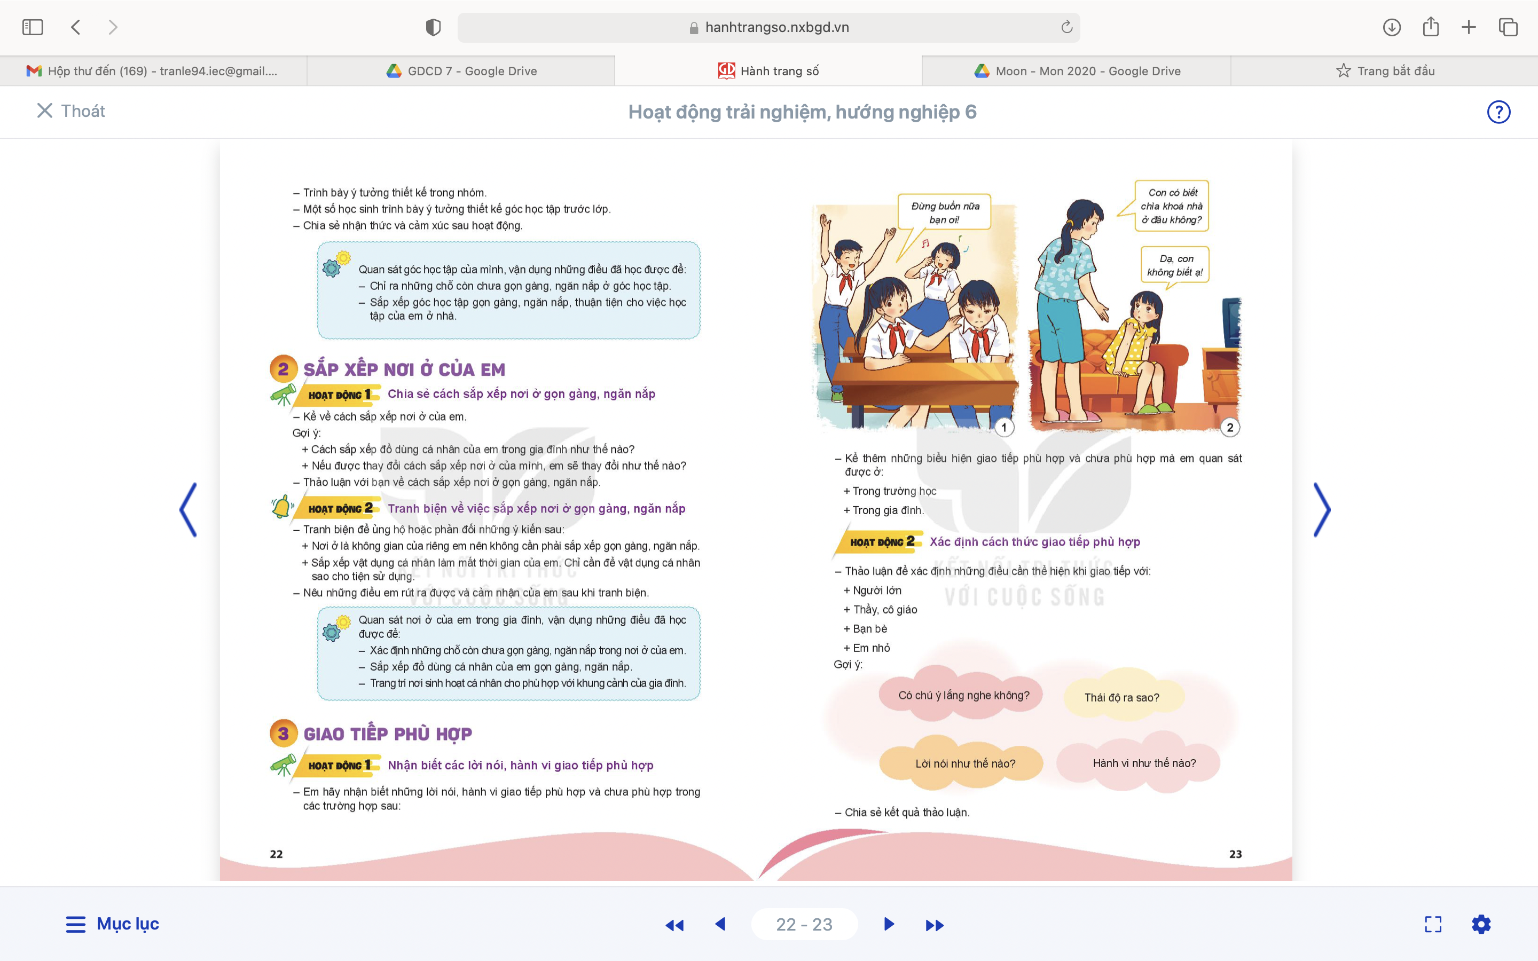
XỬ LÝ TÌNH HUỐNG
EM HÃY CHO BIẾT NHỮNG HÀNH VI GIAO TIẾP DƯỚI ĐÂY CÓ PHÙ HỢP HAY KHÔNG? VÌ SAO
keyword
keyword
keyword

Slide 17
TRÒ CHƠI: AI NHANH HƠN
TRÌNH BÀY NHỮNG BIỂU HIỆN KỂ VỀ HÀNH VI GIAO TIẾP PHÙ HỢP Ở TRƯỜNG
TRÌNH BÀY NHỮNG BIỂU HIỆN KỂ VỀ HÀNH VI GIAO TIẾP CHƯA PHÙ HỢP Ở TRƯỜNG
TRONG VÒNG 3 PHÚT: MỖI ĐỘI SẼ LÊN KỂ VỀ HÀNH VI GIAO TIẾP PHÙ HỢP/ CHƯA PHÙ HỢP Ở TRƯỜNG LỚP VÀ Ở GIA ĐÌNH
TRÌNH BÀY NHỮNG BIỂU HIỆN KỂ VỀ HÀNH VI GIAO TIẾP PHÙ HỢP Ở NHÀ
TRÌNH BÀY NHỮNG BIỂU HIỆN KỂ VỀ HÀNH VI GIAO TIẾP CHƯA PHÙ HỢP Ở NHÀ

Slide 18
TRÒ CHƠI: AI NHANH HƠN
ANH/CHỊ LỚN HƠN
BA MẸ
01
02
ÔNG BÀ
CÁC EM NHỎ
06
03
XÁC ĐỊNH NHỮNG ĐIỀU KIỆN CẦN THỂ HIỆN KHI GIAO TIẾ VỚI
BẠN BÈ
05
04
THẦY CÔ
Thái độ
ra sao?
Có chú ý
lắng nghe không?
Thái độ ra sao?
Hành vi ntn?

Slide 19
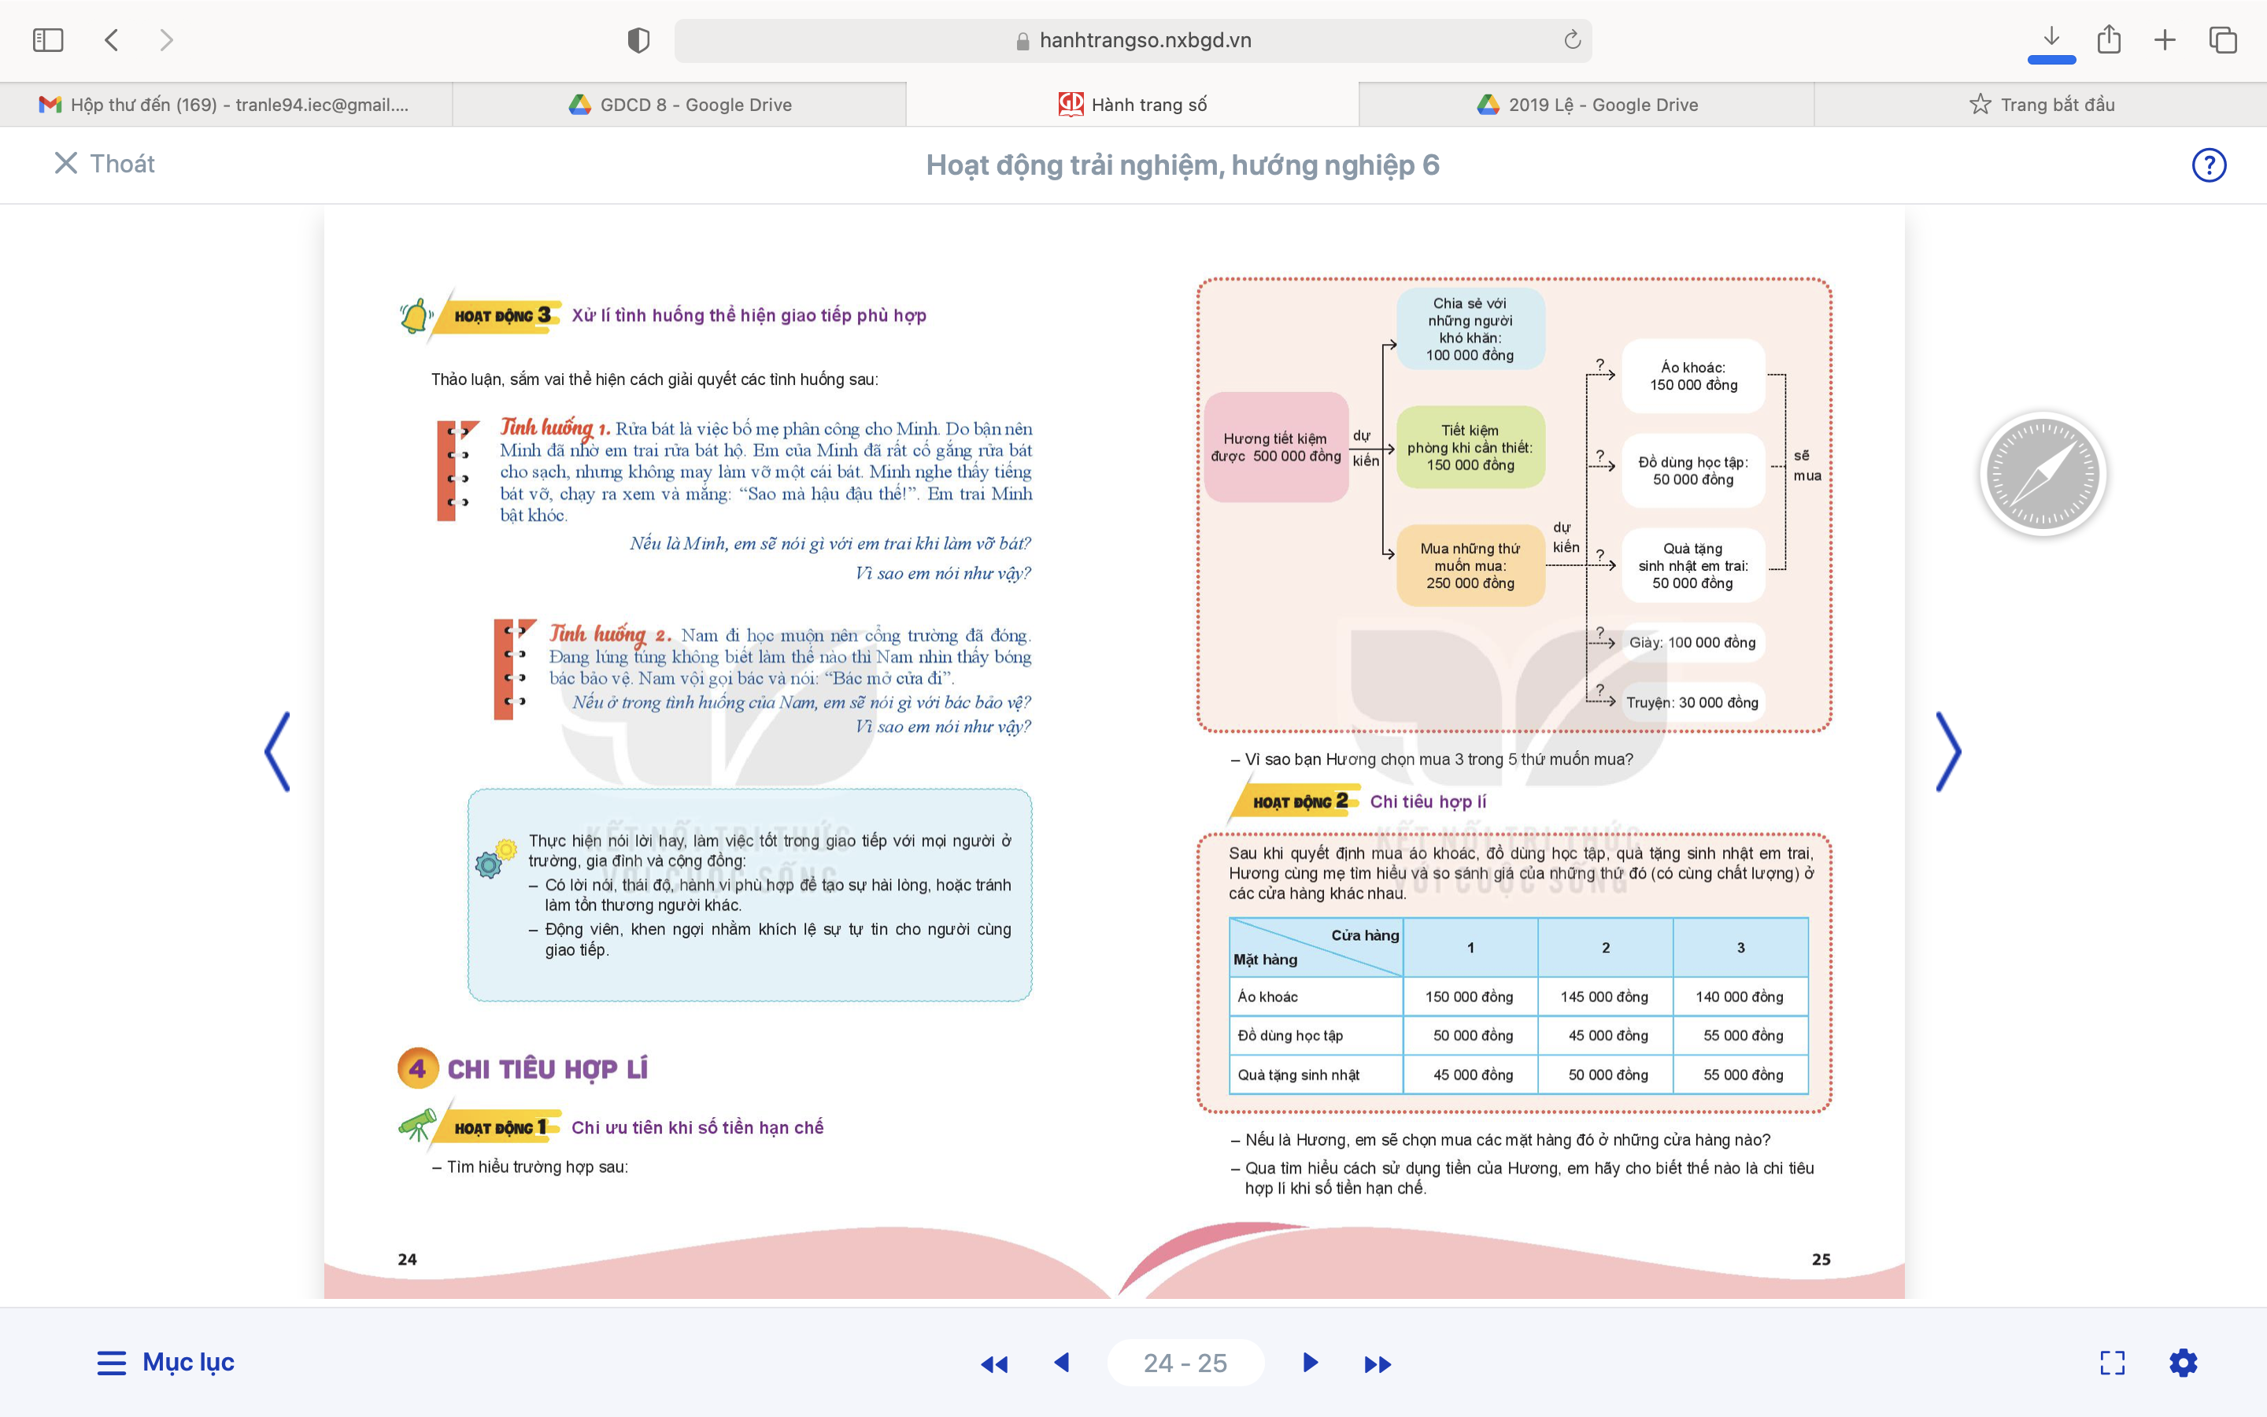
XỬ LÝ TÌNH HUỐNG

Slide 20
_KỸ NĂNG GIAO TIẾP_
Khi giao tiếp với mọi người, em cần phải chào hỏi, thể hiện sự vui vẻ, thân thiện;
Khi nói với người lớn, cần nói lời lễ phép, khiêm tốn;
01
01
04
06
02
03
Tuỳ hoàn cảnh, cần biết nói lời chia sẻ, cảm thông, chân thành, thiện chí, khích lệ, động viên để tạo sự tự tin;
Sử dụng phối hợp các ngôn ngữ giao tiếp;
02
05
03
04
Thể hiện thái độ tôn trọng mọi người, luôn lắng nghe khi người khác nói
Lời nói lịch sự, tế nhị. Tránh thể hiện thái độ, lời nói, hành vi làm tổn thương người khác;

Slide 21
THỰC HÀNH
QUAY CLIP VỀ HÀNH ĐỘNG CHÀO HỎI, BẮT CHUYỆN VỚI THẦY CÔ, BẠN BÈ, ANH CHỊ EM CÙNG TRƯỜNG VÀ BỐ MẸ Ở NHÀ. NỘP LẠI CHO GVBM VÀO TUẦN TỚI

Slide 22






4
CHI TIÊU HỢP LÝ

Slide 23
XỬ LÝ TÌNH HUỐNG
TÌM HIỂU TRƯỜNG HỢP SAU. VÌ SAO BẠN HƯƠNG CHỌN 3 TRONG 5 THỨ MUỐN MUA?

Slide 24
XỬ LÝ TÌNH HUỐNG
Hương đã lựa chọn mua 3 thú, đó là áo khoác, đồ dùng học tập và quà tặng sinh nhật cho em trai. Hương chỉ chọn mua 3 trong 5 thứ vì số tiền của Hương rất hạn chế, không đủ để chỉ cho 5 thứ muốn mua. Đây là 3 thứ quan trọng nhất đã được Hương lựa chọn theo thứ tự ưu tiên.

Slide 25
XỬ LÝ TÌNH HUỐNG
Hương đã lựa chọn mua 3 thú, đó là áo khoác, đồ dùng học tập và quà tặng sinh nhật cho em trai. Hương chỉ chọn mua 3 trong 5 thứ vì số tiền của Hương rất hạn chế, không đủ để chỉ cho 5 thứ muốn mua. Đây là 3 thứ quan trọng nhất đã được Hương lựa chọn theo thứ tự ưu tiên.

Slide 26
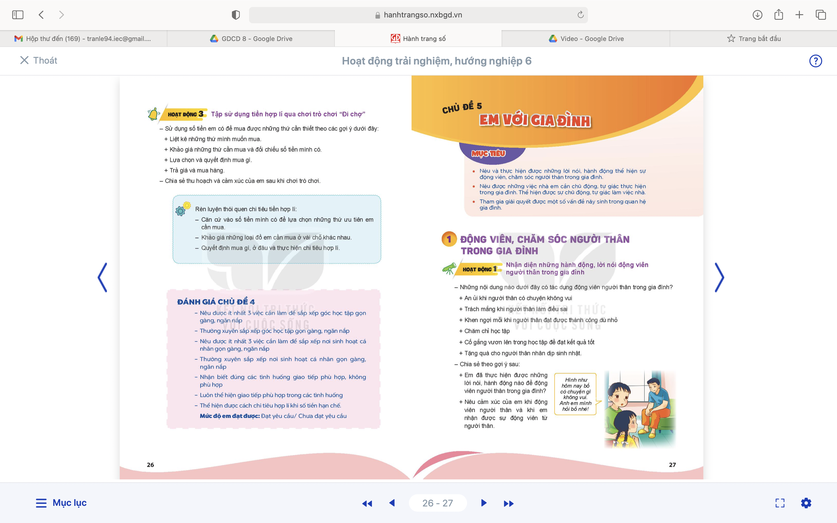
XỬ LÝ TÌNH HUỐNG
Hương đã lựa chọn mua 3 thú, đó là áo khoác, đồ dùng học tập và quà tặng sinh nhật cho em trai. Hương chỉ chọn mua 3 trong 5 thứ vì số tiền của Hương rất hạn chế, không đủ để chỉ cho 5 thứ muốn mua. Đây là 3 thứ quan trọng nhất đã được Hương lựa chọn theo thứ tự ưu tiên.

Slide 27
THỰC HÀNH
THỰC HÀNH: LẬP KẾ HOẠCH CHI TIÊU VỚI 1 TRIỆU ĐỒNG CHO MỘT BUỔI TIỆC SINH NHẬT 8 NGƯỜI

Slide 28
TỔNG KẾT
THỰC HÀNH: LẬP KẾ HOẠCH CHI TIÊU VỚI 1 TRIỆU ĐỒNG CHO MỘT BUỔI TIỆC SINH NHẬT 8 NGƯỜI

Slide 29
THANKS
DO YOU HAVE ANY QUESTIONS

